Slide 1
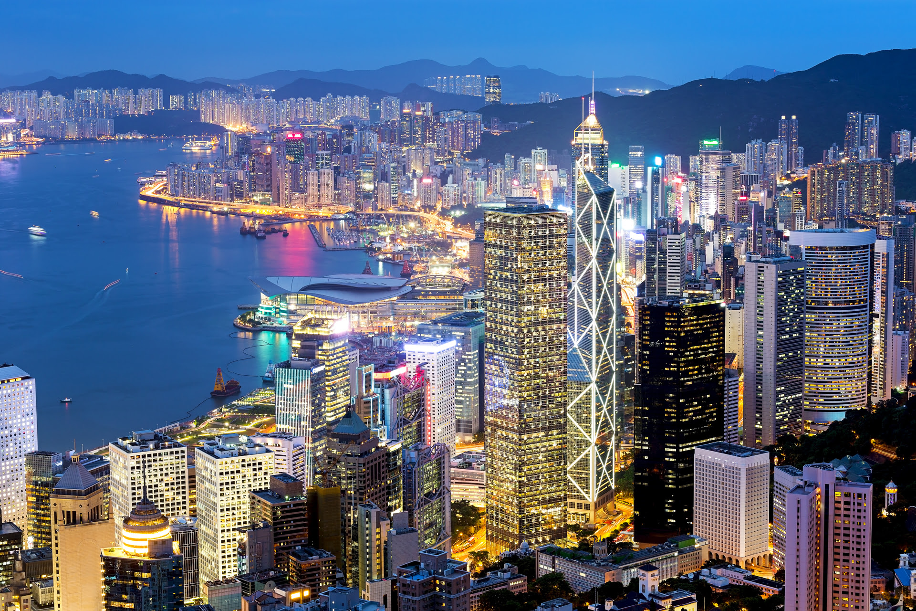

韓芯存勢：拆解三星與 SK 海力士核心競爭力 南方東英資産管理有限公司
2026年7月

Slide 2


免責聲明
本文件僅供參考之用，並面向香港投資公眾及相關境外（包括中國境外）投資者提供，並不構成亦不應被視為在中華人民共和國境內（就本聲明而言，不包括香港特別行政區、澳門特別行政區及台灣地區）向任何個人或實體進行任何形式的要約、招攬、推廣或銷售。
南方東英所提供之相關境外基金資料僅供香港投資公眾及境外投資者參考，不構成公開發售、投資建議或任何形式的投資推介，亦無意面向或針對任何中國內地投資者或潛在投資者。
本文件僅供指定接收方使用，未經南方東英事先書面同意，不得在任何司法管轄區內全部或部分複製、轉發、分發或作其他用途，惟在該等行為於相關司法管轄區屬違法之情況下，任何該等複製、轉發、分發或使用均被嚴格禁止。
​
發行人：南方東英資產管理有限公司 Compliance code: : LH2026060401​

Slide 3


01
市場部分
AI瓶頸看亞太區域
南方东英资产管理

Slide 4
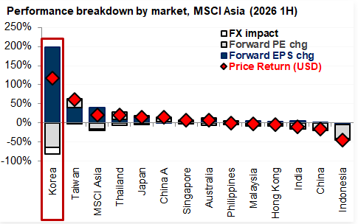

不同的2026年：盈利驅動的風險資産上漲
貨幣政策偏向控制通脹一側時，盈利驅動將成爲風險資産上漲的主要動力。
盈利是2026全球權益市場的主要上漲因素
數據來源：Goldman Sachs
南方东英资产管理
4
Notes:
https://www.crfb.org/blogs/permanent-ways-means-bill-could-add-53-trillion-deficits
TCJA个人法案：
延长并扩大降税范围、延长大多数纳税人的AMT废除期限、延长并扩大标准扣除额上调范围、废除个人/受抚养人免税、延长并扩大儿童税收抵免增加、延长并扩大199A直通抵扣、用分项扣除限额取代 Pease。
TCJA企业税条款：
设备100%奖金折旧、国内研发与实验（R&E）成本费用化、放宽企业利息抵扣限额、延长较低国际税率、扩大机会区。
新的税收减免：
免征小费和加班费所得税、提高社会保障受益人的标准扣除额、允许纳税人扣除最高1万美元美国制造汽车的贷款利息、健康储蓄账户、新的“让美国再次伟大”（MAGA）账户。
增加收入的法案：
废除电动汽车税收抵免、逐步取消能源、生产和制造信贷、废除或改革其他 IRA 抵免

Slide 5



































AI産業鏈關鍵節點
能源
提供電力與算力中心所需的能源保障。
製造
核心芯片與硬件的代工生産製造環節。
産業鏈方向
存儲
高性能存儲芯片與數據存儲解决方案。
算力
提供AI模型訓練與推理的核心計算能力。
基礎設施
包含數據中心、網絡設施等物理基礎。
應用
最終用戶使用的AI軟件與服務平臺。
南方东英资产管理
5

Slide 6
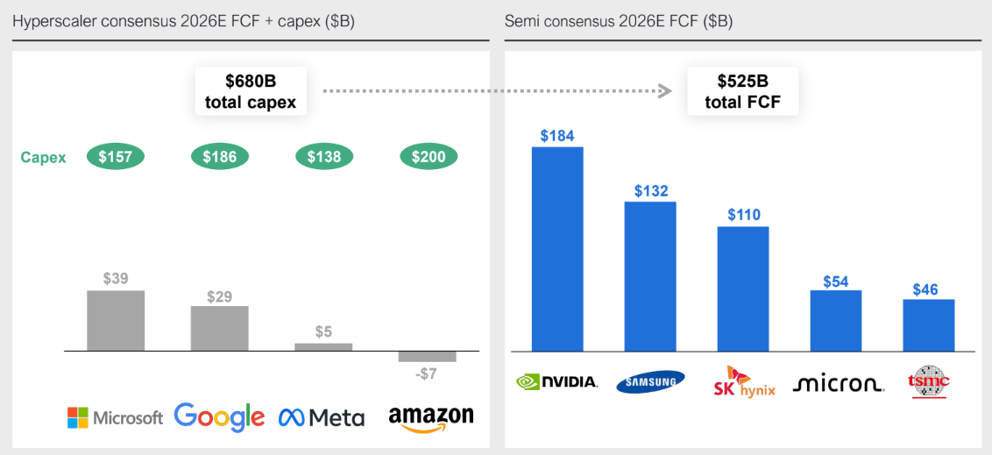
AI産業鏈的價值分配出現了斷層
AI時代的産業鏈財富出現了歷史級別的分化和轉移。
AI現在這一輪建設和互聯網時期有一個很大的不同，科技巨頭仍然主要由經營現金流來融資。資本開支/現金流比率仍然健康。
利潤與現金流大幅度從雲廠流向半導體
資料來源: CSOP, Coatue, Bloomberg, as of May 22, 2026
南方东英资产管理
6

Slide 7



















市場正在獎勵AI産業鏈上堵點環節的賣方
參與者
基本面
YTD 年初至今回報率
一次性産品銷售
固定成本基礎
強定價能力
大幅EPS上調
産品賣方
~ 150%
高額前期資本支出/運營支出
回報週期跨越數年
溫和的EPS上調
産品買方
~ -3%
資料來源: CSOP, Bloomberg, as of May 22, 2026
南方東英資産管理
7

Slide 8
全球AI市場集中上游硬件
對比智能手機等“上一代”技術已經進入應用爲王的時代，當前全球人工智能技術仍處于基礎設施建設階段，硬件是行業發展的主要瓶頸，也是獲得了最豐厚的營收和利潤。
AI 投資重點：從應用到AI物理基礎設施建設。當前投資機遇主要集中在上游硬件板塊。
智能手機: 分部收入 (2022)
AI 時代: 分部收入 2025
半導體
手機品牌
應用與廣告
半導體
雲計算
應用
USD790bn
Nvidia: USD216bn
Samsung: USD85bn
USD100bn
USD309bn
- Apple: USD120bn
USD419bn
AWS: USD126bn
MSFT: USD84bn
USD34bn
Open AI: USD20bn
Anthropic: USD7bn
USD500bn
備注：數字只做展示用途，不作爲投資推薦或建議。
數據來源：公司公告，南方東英
南方东英资产管理
8
Notes:
AI cloud:
- 巨头：AWS、MS Azure、Google Cloud
- Neo clouds 指 CoreWeave、Lambda、Crusoe、Nebius 等新兴的、专门为 AI 训练/推理提供 GPU 云服务的公司（区别于传统 AWS、Azure、Google Cloud）。
这些公司大量采购英伟达 GPU，租给 AI 公司使用。
当前面临光学器件（光模块/CPO）和 HBM 内存短缺，导致硬件成本上升。
很多公司签了长期租赁合同，如果成本上升却无法把涨价部分转嫁给客户，利润就会被严重压缩。
bubbleboi 认为这是个“糟糕的生意”：高债务 + 硬件短缺 + 长期合同锁定价格，抗风险能力差。

Slide 9
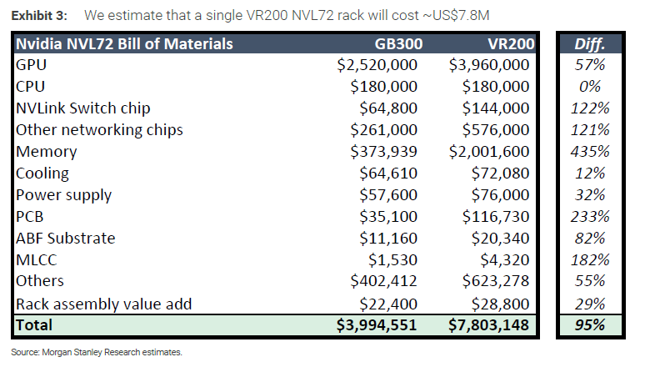
英偉達AI GPU性能升級帶動硬件需求升級
英偉達本身對AI算力的定期技術迭代，加速AI時代科技大廠的軍備競賽，得益于英偉達在GPU領域的競爭優勢，公司快速獲得絕大部分産業鏈利潤，2025年10月，股票市值突破5萬億美元，成爲全球市值最大的上市公司。
英偉達計劃2026年下半年出貨的Vera Rubin算力系統相比上一代GB300性能提升數倍，生産成本與售價或也有翻倍提升。
NVIDIA 收入結構變化 – 算力系統快速升級迭代
NVL72 服務器開支拆分變化
數據來源：瑞銀證券，Morgan Stanley， 南方東英
南方东英资产管理
9

Slide 10
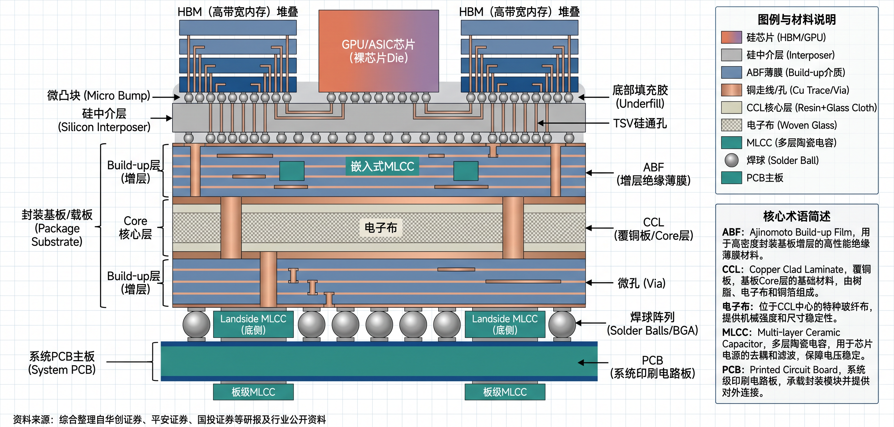
AI芯片結構的升級迭代，造成部分元件需求的指數級提升
AI芯片計算單元封裝結構示意圖
南方东英资产管理
10

Slide 11
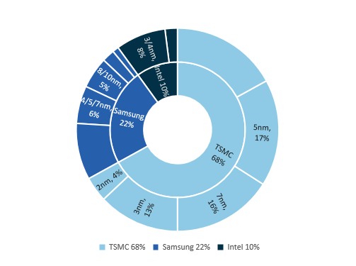
台積電CoWoS封裝産能制約全球AI芯片出貨
得益于先進制程優秀的良率，台積電掌握了全球2/3的先進制程供給，幷常年保持穩定。當前絕大多數AI芯片（GPU、ASIC）普遍使用3-4nm工藝制程。
預計台積電2026年AI相關收入占比將提升到30%，其中60%來自英偉達等GPU芯片，而來自ASIC芯片需求預計將提升至25%左右。
2025E全球先進制程産能分布
數據來源：TrendForce，Morgan Stanley，公司公告，南方東英
南方东英资产管理
11

Slide 12




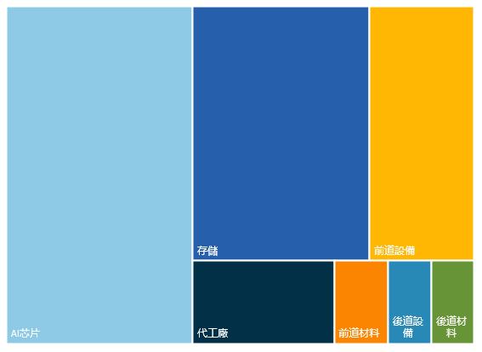
亞洲供應鏈為中流砥柱
韓國／日本／中國台灣：坐收漁翁之利
瓶頸：GPU → ASIC及電力 → 存儲及光通信。下一個會是什麼？
日本主導高純度材料及設備；韓國在存儲（HBM）及先進封裝領先；中國台灣主導晶圓代工及委外半導體封裝測試（OSAT）。
AI相關行業收入增長（2025年）
AI相關行業收入（2025年）
TW
TW
TW
數據來源：華泰證券，南方東英資產管理
注：僅供說明用途，不應視為投資建議或意見
注：區塊面積未按行業收入規模加權；按公司收入在子行業中的相對規模加權。 TW為中國台灣。僅供說明用途，不應視為投資建議或意見。
數據來源：南方東英資產管理，基於機構報告及公司披露估算
Notes:
類似於商品房 – 拉動產業鏈

Slide 13
AI産業鏈上游：AI行情逐步向供應鏈深處蔓延
AI算力軍備競賽的受益面正在從芯片製造商（台積電、海力士）向上游組件供應商擴散。MLCC（多層陶瓷電容器）、先進基板、TCB設備三大品類成爲新的資金聚集方向。這一供應鏈的大部分都集中在亞洲，主要是在韓國、日本、中國和中國台灣。
全球MLCC第二大供應商（三星電機）、TCB設備第一大供應商（韓美半導體，市占率71%）均爲韓國企業。供給高度集中于亞洲，而韓國在其中占據不可替代的位置。
AI半導體細分産業鏈
知名度較低的組件企業股價快速上漲
CPU/GPU
DRAM 內存
NAND閃存
晶圓代工/IC設計
（美）英偉達
（美）英特爾
（美）美光
（日）鎧俠
（台）台積電
（韓）三星
（美）超微AMD
（英）ARM
（韓）SK海力士
（美）閃迪
（台）創意電子
PCB/基板/CCL及材料
BMC/CPU及內存接口
（日）瑞薩電子
（韓）三星電機
（台）欣興電子
（台）信驊科技
（台）南亞電路板
（中）瀾起科技
（日）日東紡
（台）大聯大
（日）揖斐電
（日）三菱化學
MLCC及插座
ODM代工
半導體設備（SPE）
（日）東京電子
（日）村田製作所
（日）TDK
（台）緯穎科技
（荷）阿斯麥
（荷）ASM國際
（台）鴻騰精密
（韓）三星電機
（台）鴻海精密
（韓）韓美半導體
資料來源：Morgan Stanley，彭博
南方东英资产管理
13
Notes:
多层陶瓷电容器(MLCC)，用于调节电子系统内部的功率；先进芯片基板，负责将半导体连接到其余硬件；以及热压焊接(TCB)，这是将所有部分熔合在一起的精密工艺

Slide 14
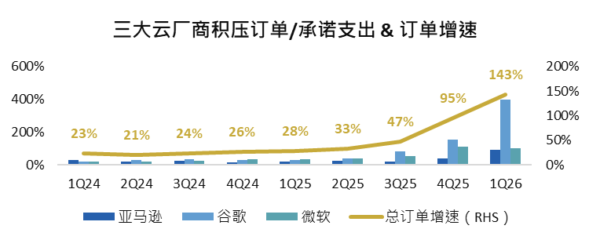
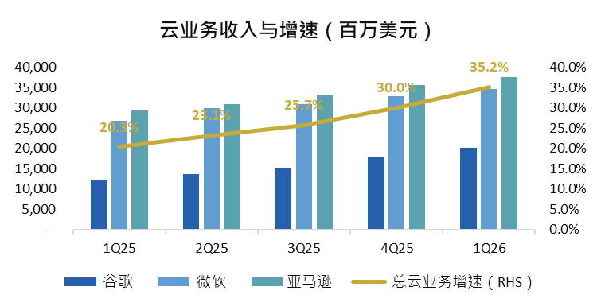
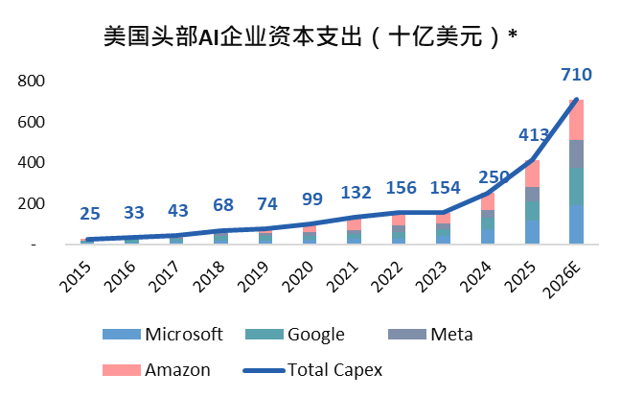
需求端：AI基礎設施景氣度持續印證
最下游模型廠商ARR持續高增：預計Anthropic 6月ARR達到690億美元，高于該公司此前公布的2026年5月底約540億美元的估算值。OpenAI 2025年底ARR 200億美元，預計6月ARR可達到470億美元。樂觀估計今年有望達2,000億美元。
三大雲廠商收到下游積壓訂單1.45萬億美元，1Q26同比暴增143%。
 | Anthropic ARR (十亿美元） | 環比
Dec-25 | 9.0 | -
Feb-26 | 14.0 | 55.6%
Mar-26 | 19.0 | 35.7%
Apr-26 | 30.0 | 57.9%
May-26 | 44.0 | 46.7%
Jun-26 | 69.0 | 56.8%
中游雲廠商雲業務確認收入增長：穀歌、微軟、亞馬遜雲業務1Q26增速：63.4%、29.6%、28.4%。尤其是穀歌，AI紅利已經開始反哺。
2026年四大雲廠商資本開支再次上調：1Q26前 ~6,400億美元；1Q26後 ~7,100億美元。
資料來源：南方東英，彭博，數據截止2026/05/08。
南方东英资产管理
14

Slide 15
AI格局重塑：下游需求增長，模型廠商宣布漲價
自Open Claw爆火以來，全球token使用量持續攀升，算力需求快速放大，帶動半導體中上游製造環節訂單持續增長。
下游方面，AWS、阿裏雲、百度智能雲等主要雲廠商年初以來密集提價，供需偏緊下整個AI産業鏈的漲價邏輯進一步得到驗證。
GPU⽣成Token；CPU則維持代理的運轉。代理使⽤的 Token 數量往往⽐聊天機器⼈界⾯多出10到30倍。
AI現在正從“無限量套餐”轉向“按需付費”。OpenRouter數據表明，個人及中小企業token消耗仍在快速增長
全球token使用量趨勢
海內外主要雲廠商紛紛宣布漲價
公司 | 漲價産品綫 | 公告時間 | 漲幅
AWS | EC2 Capacity Blocks for ML（p5e.48xlarge，H200 GPU） | 2026.1.23 | 15%
穀歌雲 | CDN Interconnect / Direct Peering / Carrier Peering | 2026.1.27 | 北美100%，歐洲60%，亞洲42%
網宿科技 | CDN標準服務組流量 | 2026.2.4 | 35%
網宿科技 | CDN快速回源通道流量、對象存儲 | 2026.2.4 | 40%
優刻得 | 全綫雲産品與服務（含算力、存儲、網絡等） | 2026.2.11 | 上浮調整
智譜AI | GLM Coding Plan | 2026.2.12 | 整體自30%起
騰訊雲 | HY 2.0 Think API | 2026.3.11 | 超450%
智譜AI | GLM-5-Turbo API | 2026.3.16 | 在GLM-5基礎上上調20%
阿裏雲 | 平頭哥真武810E等AI算力卡相關服務 | 2026.3.18 | 5%～34%
阿裏雲 | CPFS智算版（文件存儲） | 2026.3.18 | 30%
百度智能雲 | AI算力相關産品 | 2026.3.18 | 約5%～30%
百度智能雲 | 幷行文件存儲 | 2026.3.18 | 約30%
資料來源：OpenRouter, 公開新聞
南方东英资产管理
15

Slide 16
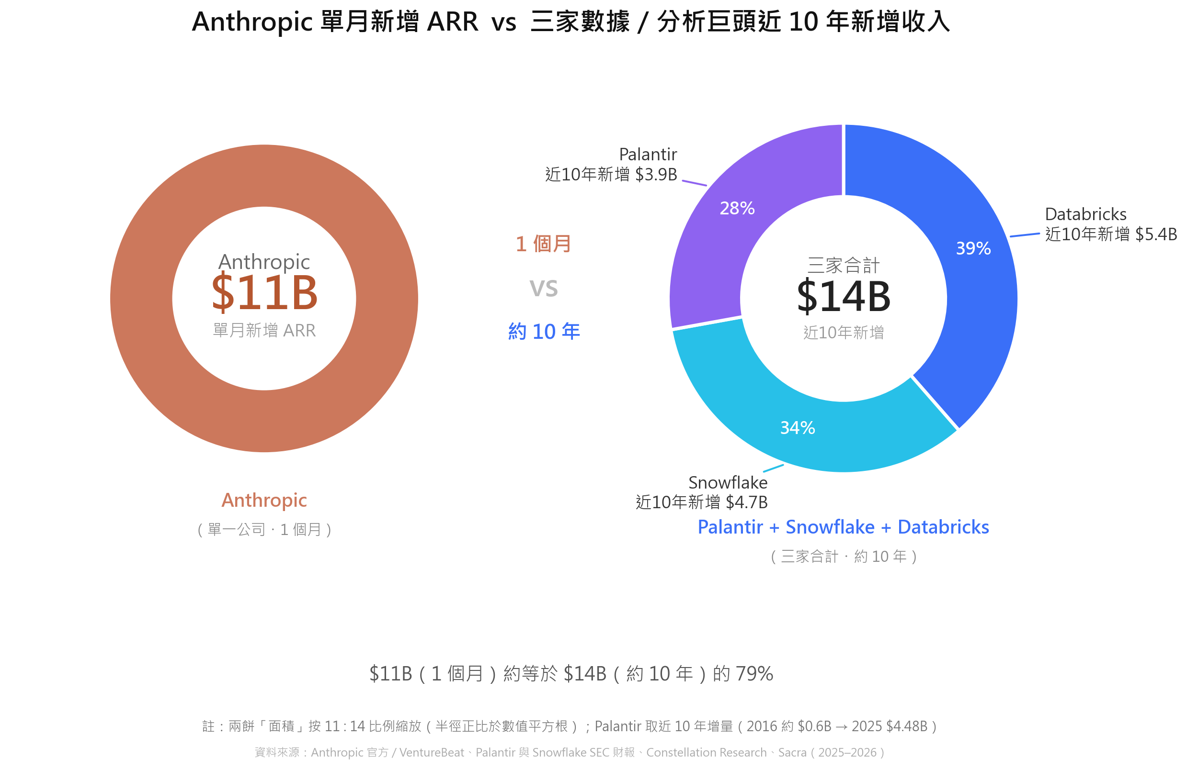
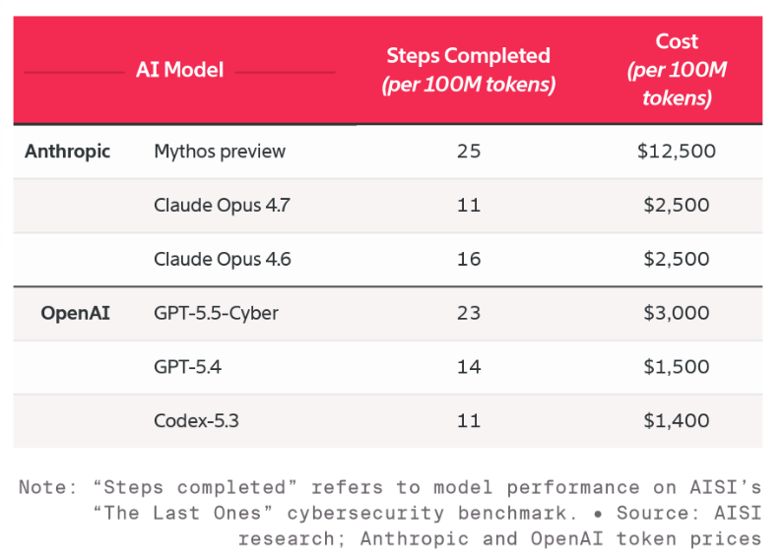
模型端：Anthropic的野蠻生長
Anthropic的季度高增長與盈利具有啓示性意義。
相較 Anthropic 最廣泛可用的高級模型 Opus，Mythos 的 per-token 成本高出約六倍。按矽谷活躍開發者月均約 1 億 token 的消耗量計，Mythos 定價（$12,500/億 token）意味著單個工程師月度模型調用支出可達數萬美元——而矽谷頭部科技企業仍願爲此買單，爲單名開發者承擔年均數百萬美元的 AI 編碼預算。
資料來源: CSOP, “Invest Like the Best”, WSJ, as of May 2026
南方东英资产管理
16

Slide 17
大模型的需求結構在發生劇烈變化
編程已經成爲了最高價值的AI應用方向，促進更多AI原生應用的出現。
LLM usage by category on OpenRouter (5-11 May 2026)
Top apps on OpenRouter (12 Apr-11 May 2026)
Note: non-agent apps in light blue. For illustrative purposes only, not investment recommendation.
Source: OpenRouter, CSOP Asset Management.
資料來源: OpenRouter, CSOP Asset Management
南方东英资产管理
17

Slide 18
02
市场部分
韩国明显受益，仍有潜力
南方东英资产管理

Slide 19
韓國市場正脫穎而出
韓國科技龍頭主導市場表現
韓國股市已成爲2025年迄今表現最好的市場之一，吸引了全球資金涌入。以半導體/AI爲核心領漲，其中三星電子、SK海力士顯著貢獻。
2025年及2026年至今表現*
全球主要股指
彙聚韓國科技龍頭的富時韓國科技+20權重上限指數歷史表現^
資料來源：*彭博。2024/12/31-2026/6/30。淨回報水平。^彭博。2022/12/31-2026/6/30. 相關結果基于歷史回測，僅用于說明目的，幷不構成對未來表現的任何指示、承諾或保證。所采用的數據僅供示意參考，幷不代表亦不保證實際可能實現的回報。
南方东英资产管理
19

Slide 20
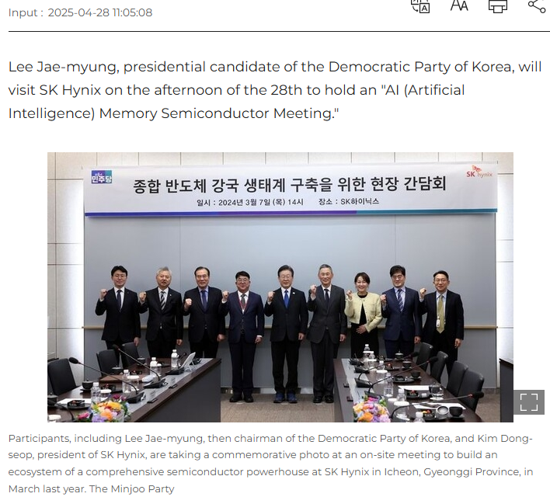
韓國發布多項推動半導體行業發展的政策，多項商法改革已實施
三星和SK海力士預計將從韓國新政府的半導體友善立場中受益更多，尤其是潜在的更高稅收抵免。
李在明政府通過三次遞進式商法修訂，以强制注銷庫存股、引入累積投票制和限制大股東表决權爲抓手，系統性壓縮財閥控制權套利空間幷强化中小股東權利，推動韓國公司治理向股東價值中心轉型以消除Korea discount。
韓國新任總統承諾優先支持半導體産業*
李在明于2025年4月28日被確定爲總統候選人後，首次活動是訪問SK海力士利川園區^
新總統李在明的主要半導體政策議程
1) | 儘快通過目前國會待審的《半導體特別法》
2) | 對國內半導體生産和/或銷售給予10%的稅收抵免
3) | 提前龍仁（Yongin）半導體製造樞紐計劃的推進時間表
4) | 加大對半導體研發的支持力度
5) | 建置國家級人工智能數據中心
李在明政府已完成三次商法修訂
第一次 | 董事義務擴展至股東；獨立董事比例提至1/3；大股東表决權限3% | 2025年7月通過
第二次 | 大企業强制累積投票制；審計委員分離選任擴至2人 | 2026年9月
第三次 | 庫存股强制注銷（新回購1年內，存量約18個月） | 2026年2月通過
資料來源：*高盛。截至2025/6/10. ^高盛，MAEIL Business Newspaper, 2025/4/28
南方东英资产管理
20

Slide 21
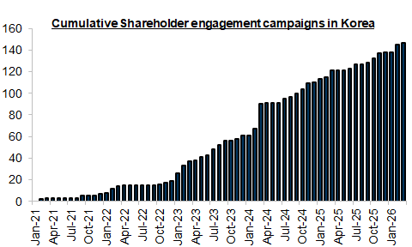
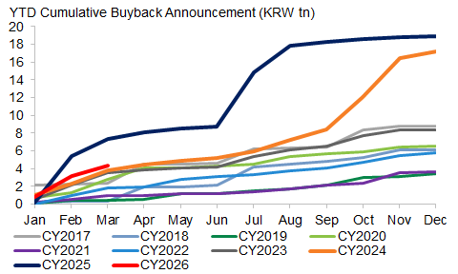
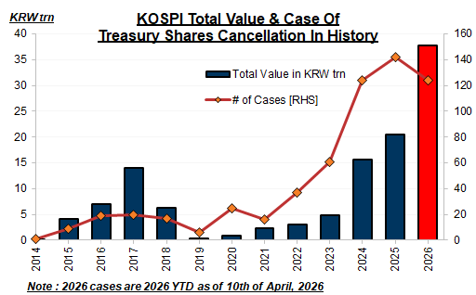
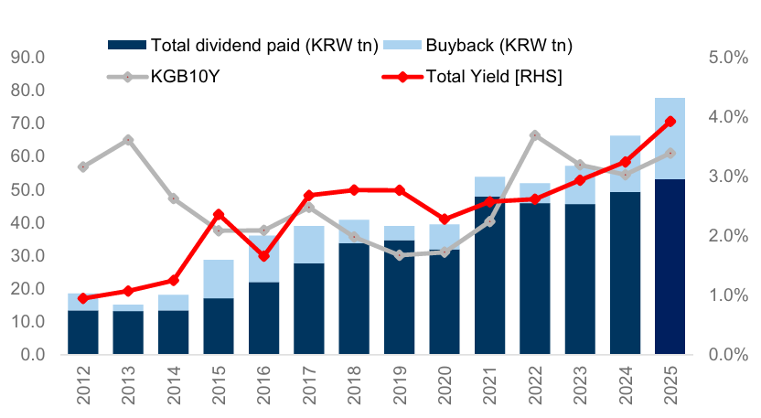
三次商法修訂：中小股東參與度提高，股東回報改善
激進投資者發起的股東參與活動數量激增
回購活動在2025年加速進行
庫存庫注銷趨勢增長
與債券收益率相比，股東總回報率呈上升趨勢
資料來源：高盛
南方东英资产管理
21

Slide 22



韓國“三大旗艦工程”：政府引導 + 民間投入的萬億韓元AI產業版圖
2026年6月29日，韓國總統李在明主持"大韓民國大飛躍三大超級專案國民發佈會"，正式公佈以半導體、物理AI、AI資料中心為核心的國家級AI基建藍圖，由政府引導、三星與SK兩大財閥長期投入，企業中長期國內投資總額約達4755萬億韓元，為韓國史上最大規模產業押注 。
但是此次宣布的新投資計劃，最快也要到5年後才會對市場產生實質影響。短期產能仍然嚴重短缺。
政府引導（公私合作）— “3 Mega Projects”
民間投入（財閥長期規劃）-合計4755萬億韓元
支柱① 半導體
KRW 881萬億
支柱② 物理AI（機器人）
KRW 20萬億
三星 Samsung
• 西南地區新建存儲晶圓廠 KRW 800萬億
• 忠清地區先進封裝樞紐 KRW 81萬億
• 未來15年的新興晶片技術 KRW 30萬億
• 目標：5年內產能翻倍，龍仁樞紐提前7–12年完工
• 投向製造業AI化（至2030年）
• 目標創造 KRW 100萬億 增加值
• 目標：全球前三，2030年物理AI全球第一
• 3年內研發自主物理AI基礎模型
KRW 2,450萬億 至2040年國內投資
– 半導體 KRW 2,100萬億
– 餘額投向製造AI化、未來能源與科技物流
SK海力士 SK Hynix
KRW 1,100萬億 半導體長期投資
支柱③ AI資料中心
KRW 550萬億
支柱④ 配套基礎設施
– 含龍仁半導體集群 KRW 600萬億
– 聚焦先進存儲與產能擴張
電力·水·土地
• SK、GS、Naver 合資初期私人投資
• 首期建成 8.4GW 容量
• 2035年總容量擴至 18.4GW（SKT擴至15GW）
• 培育本土NPU與散熱解決方案生態
• 2030年前新增 100GW 可再生能源
• 利用核電、SMR與替代水資源
• 穩定供電供水 + 有競爭力電價
• 產業園開發週期由10+年壓縮至5年內
SK電訊 SK Telecom
KRW 1,000萬億 AI資料中心（含外資）
– 分階段建設 15GW 資料中心容量
– 預計動員約 KRW 1,000萬億投資
資料來源：韓國產業通商資源部（2026年6月30日）
南方東英資產管理
22

Slide 23
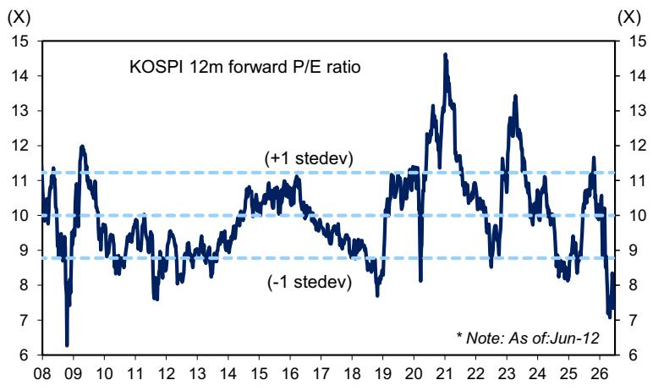
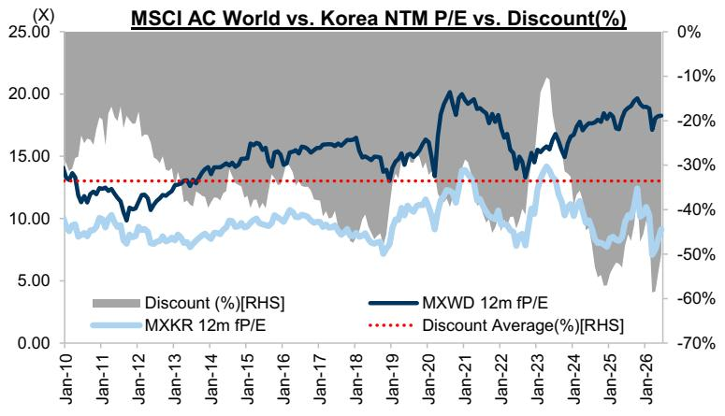
“韓國折價”仍在持續改善
折價收窄但仍是最便宜市場之一
韓國折價源于長期公司治理缺陷、財閥結構與股東回報偏低，壓制了韓國股市的估值水平，2025年以來李在明總統提出“企業價值提升計劃”與商法修訂等改革等多項政府改革措施，折價正在逐步收窄。
但韓國估值依舊便宜，當前 KOSPI 遠期 PE 僅 7.5–8.2 倍，相對新興市場折價 21%、發達市場折價 47%。主要系估值修復速度趕不上强勁的業績增長能力。
未來估值提升仍有期待。SK 海力士于 7 月 10 日在納斯達克挂牌交易。有望縮小與美國龍頭美的估值差距，實現現有估值重塑。
韓國KOSPI的前瞻市盈率近期已跌至低點
KOSPI12個月前瞻市盈率^
雖然經歷2025年的估值上修，但韓股相對于其他市場仍存在折價
韓股對比其他市場的市淨率折價^
資料來源：^Quantwise, MSCI，FactSet，高盛研究。
南方东英资产管理
23

Slide 24
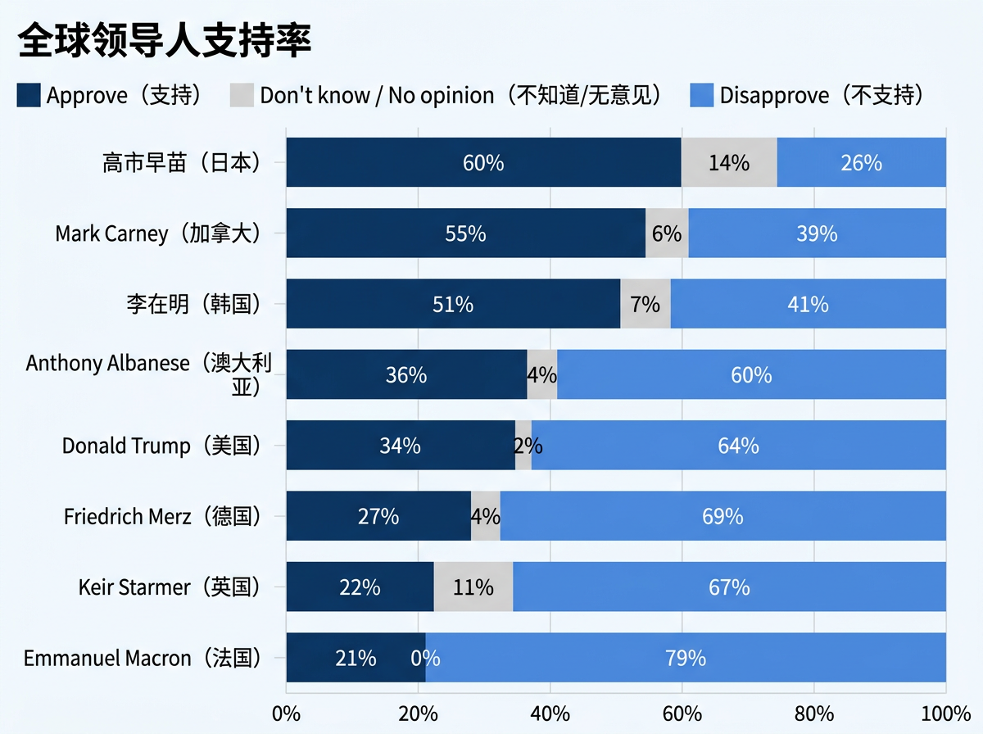
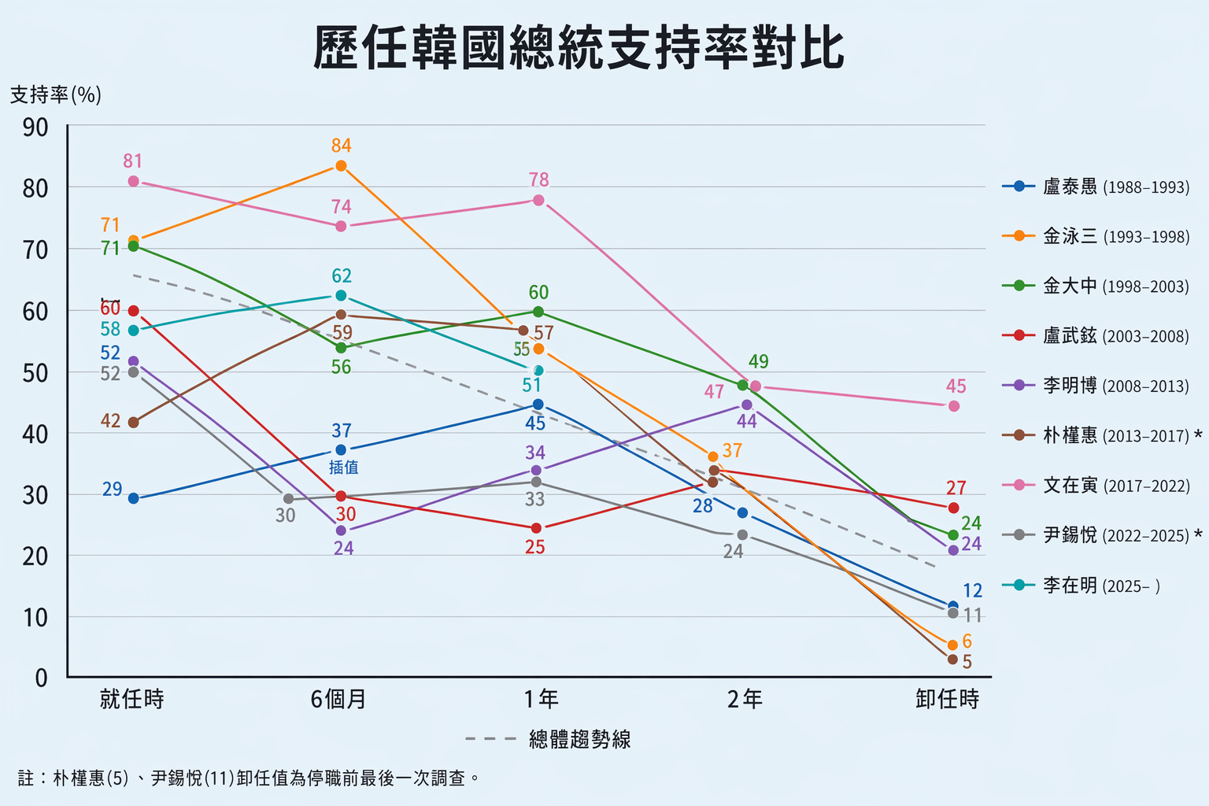
李在明政府執政業績表現穩定
李在明政府於2025年6月開始執政，任期五年，至2030年結束。2026年6月一年任期民調顯示，李在明民眾支持率為51%。
韓國總統李在明是為數不多保持正淨支持率的現任國家元首*
歷史上韓國總統任期第一年通常為蜜月期，第二年開始支持率承壓^
*資料來源：NHK、Angus Reid Institute、Gallup Korea、Newspoll/The Australian、Reuters/Ipsos、ZDF Politbarometer (Forschungsgruppe Wahlen)、YouGov、IFOP，均为 2026 年 6 月公布值。.
^ 資料來源：Gallup Korea（한국갤럽）總統職務支持率（긍정률，%）
24
24
南方東英資產管理

Slide 25
韓國宏觀：受益于强勁的科技趨勢，韓國經濟顯著增長
韓國一季度實際GDP季調年化增長率達6.9%，遠超預期的5.0%，主要得益于淨出口和設施投資的强勁表現
摩根大通將韓國2026年全年GDP增長預期從2.2%顯著上調至3.0%，預計韓國GDP將持續受益于科技出口增長
韓國實際GDP及貢獻拆分
韓國出口金額同比增速
資料來源：彭博，截至2026年4月
南方东英资产管理
25

Slide 26
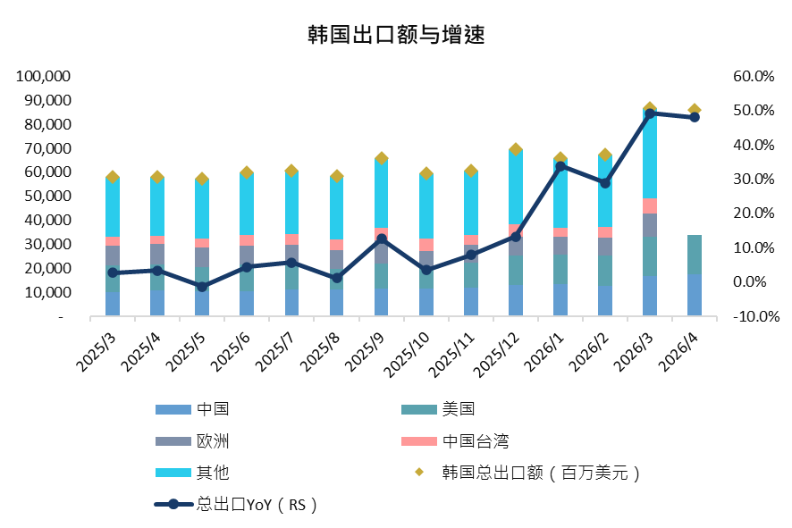
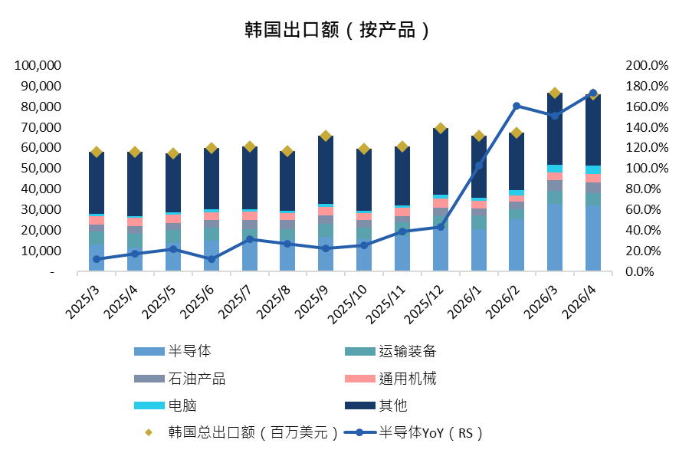
2026年半導體拉動韓國强勁出口
半導體在韓國出口占比保持穩定在1/3左右，在半導體周期中上行動能强勁。2026年前4個月總出口額增速保持28%-49%高速增長，主要由半導體相關出口産品（前4個月超100%同比增長）。
出口主要目的地爲中、美、歐、中國臺灣。
中（19.1%）美（18.9%）歐（11.4%）爲韓國出口主要目的地
韓國主要依賴半導體出口（37.1%）
資料來源：南方東英，彭博，數據截至2026/04/30。
南方东英资产管理
26

Slide 27
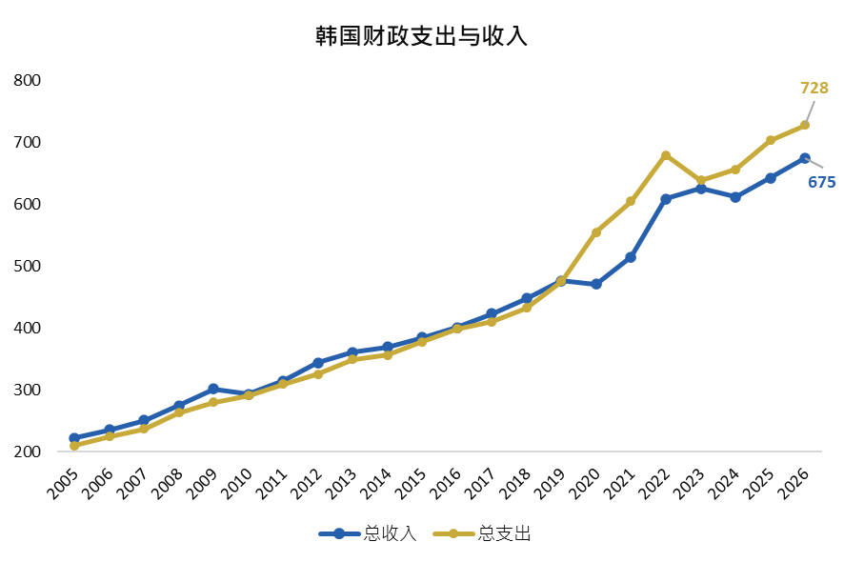
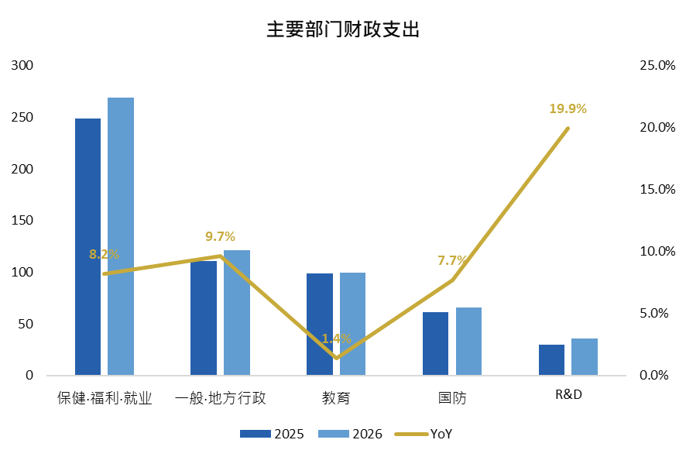
韓國財政政策 – 財政作爲引水，恢復經濟良性循環
2026年財年預算案總支出規模進一步提升至728萬億韓元（約合5,000億美元）。其中研發預算由29.6萬億韓元提高至35.3萬億韓元，增幅19.9%。，爲歷年最大，以加速AI、生物、文創內容、軍工、能源、製造六大關鍵領域的創新。其中，AI預算由3.3萬億韓元增至10.1萬億韓元，增幅逾兩倍。
2026年4月10日宣布26.2萬億補充預算以支持國內高油價衝擊，標志著李在明政府的首份預算案將財政由“緊縮”轉向“擴張”。
2026年韓國財政支出持續寬鬆
AI領域研發支出成爲財政發力點
資料來源：南方東英，彭博，數據截至2025/12/31。
南方东英资产管理
27

Slide 28
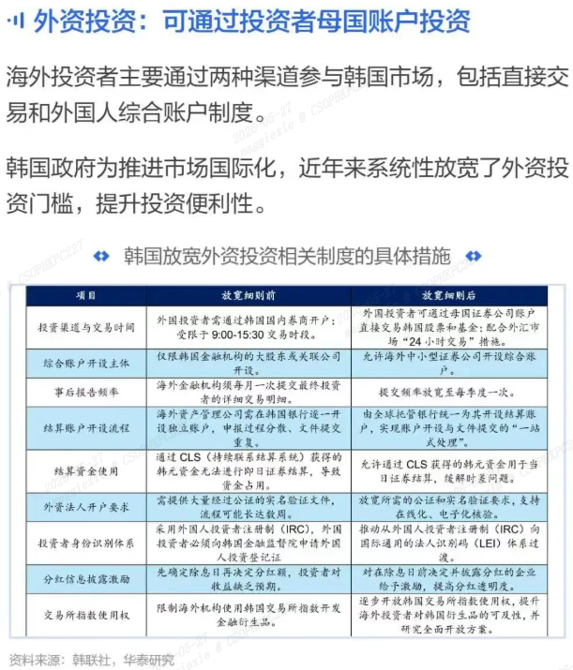
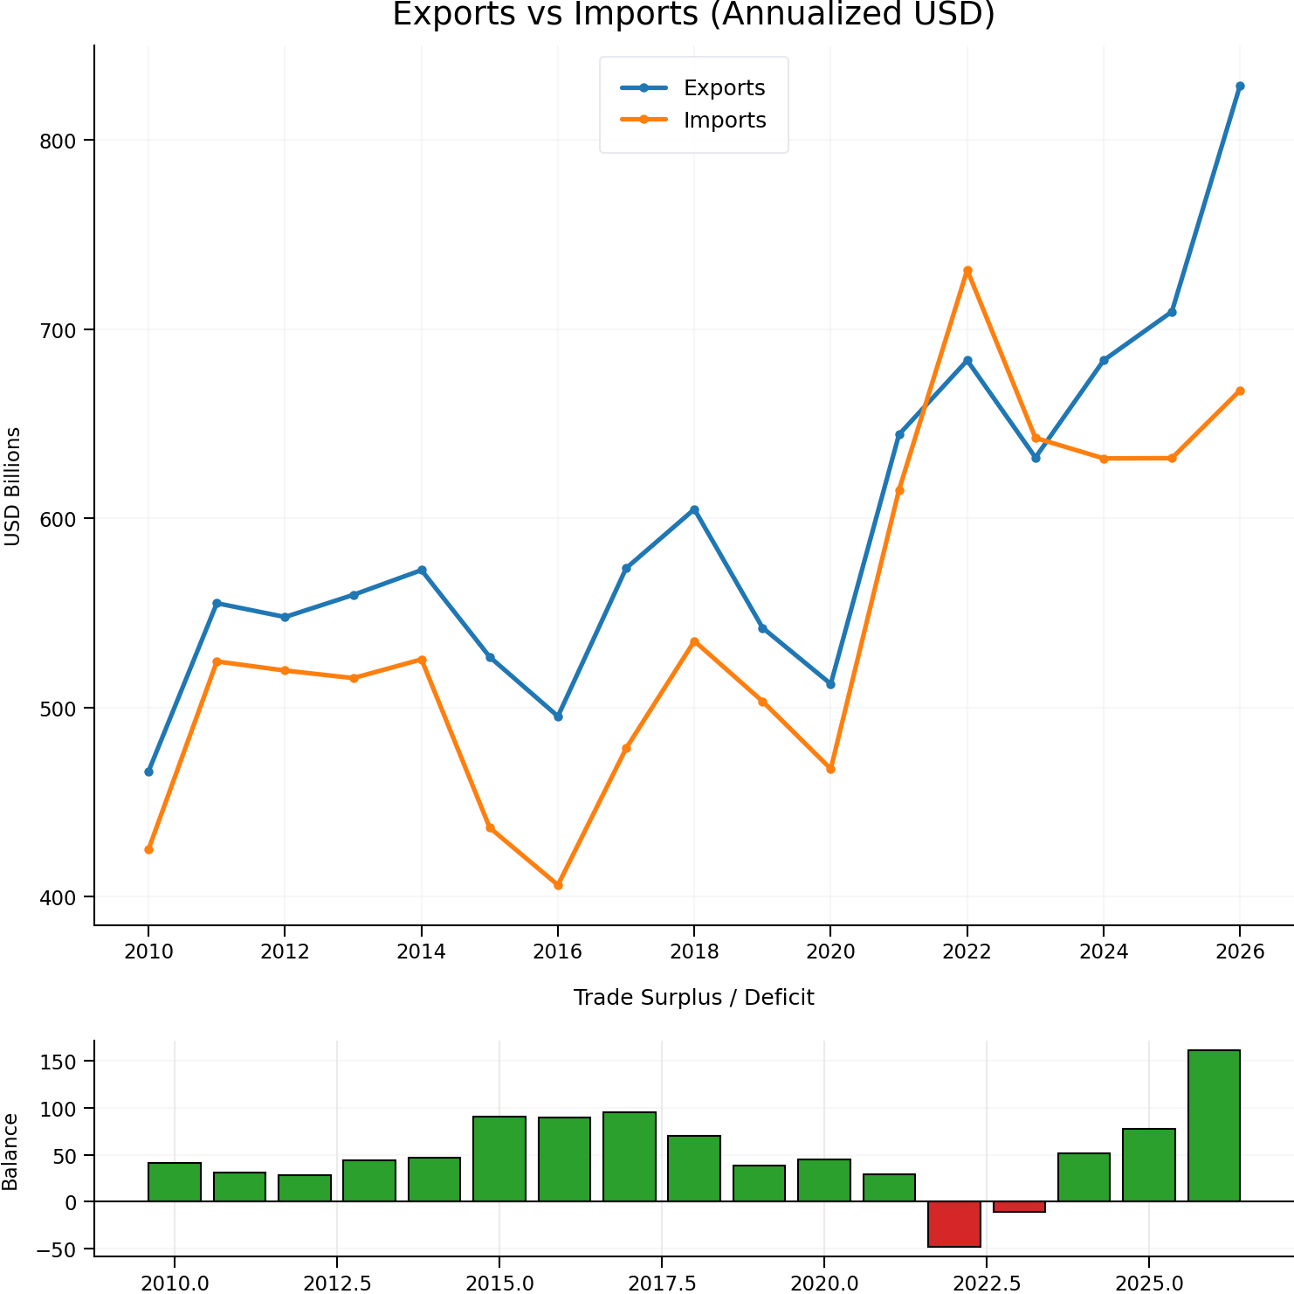
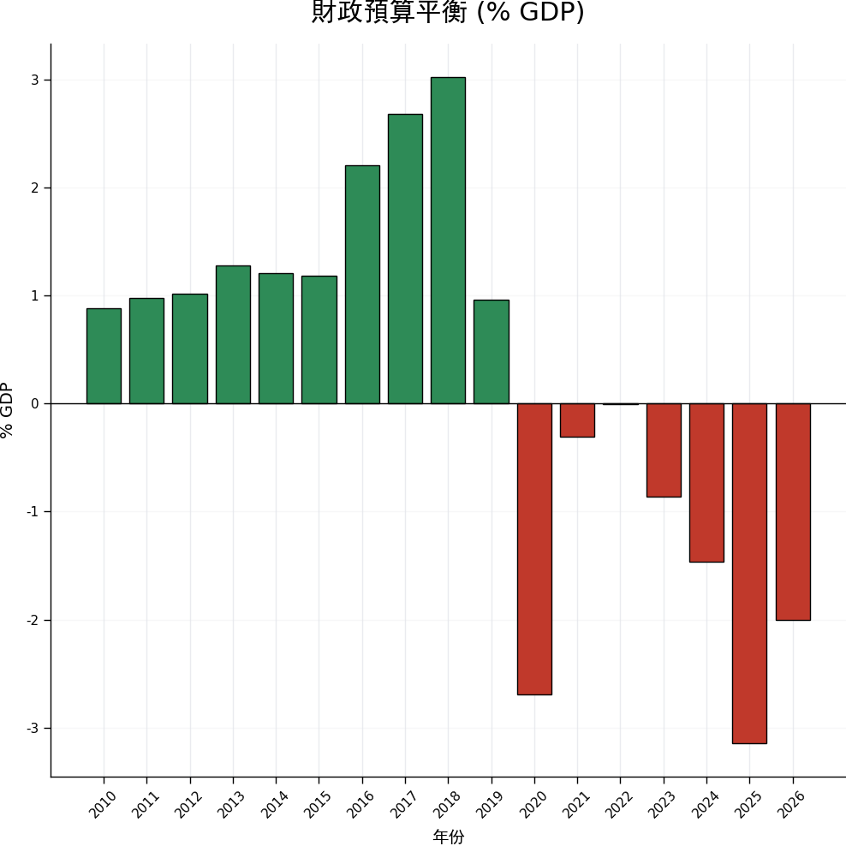
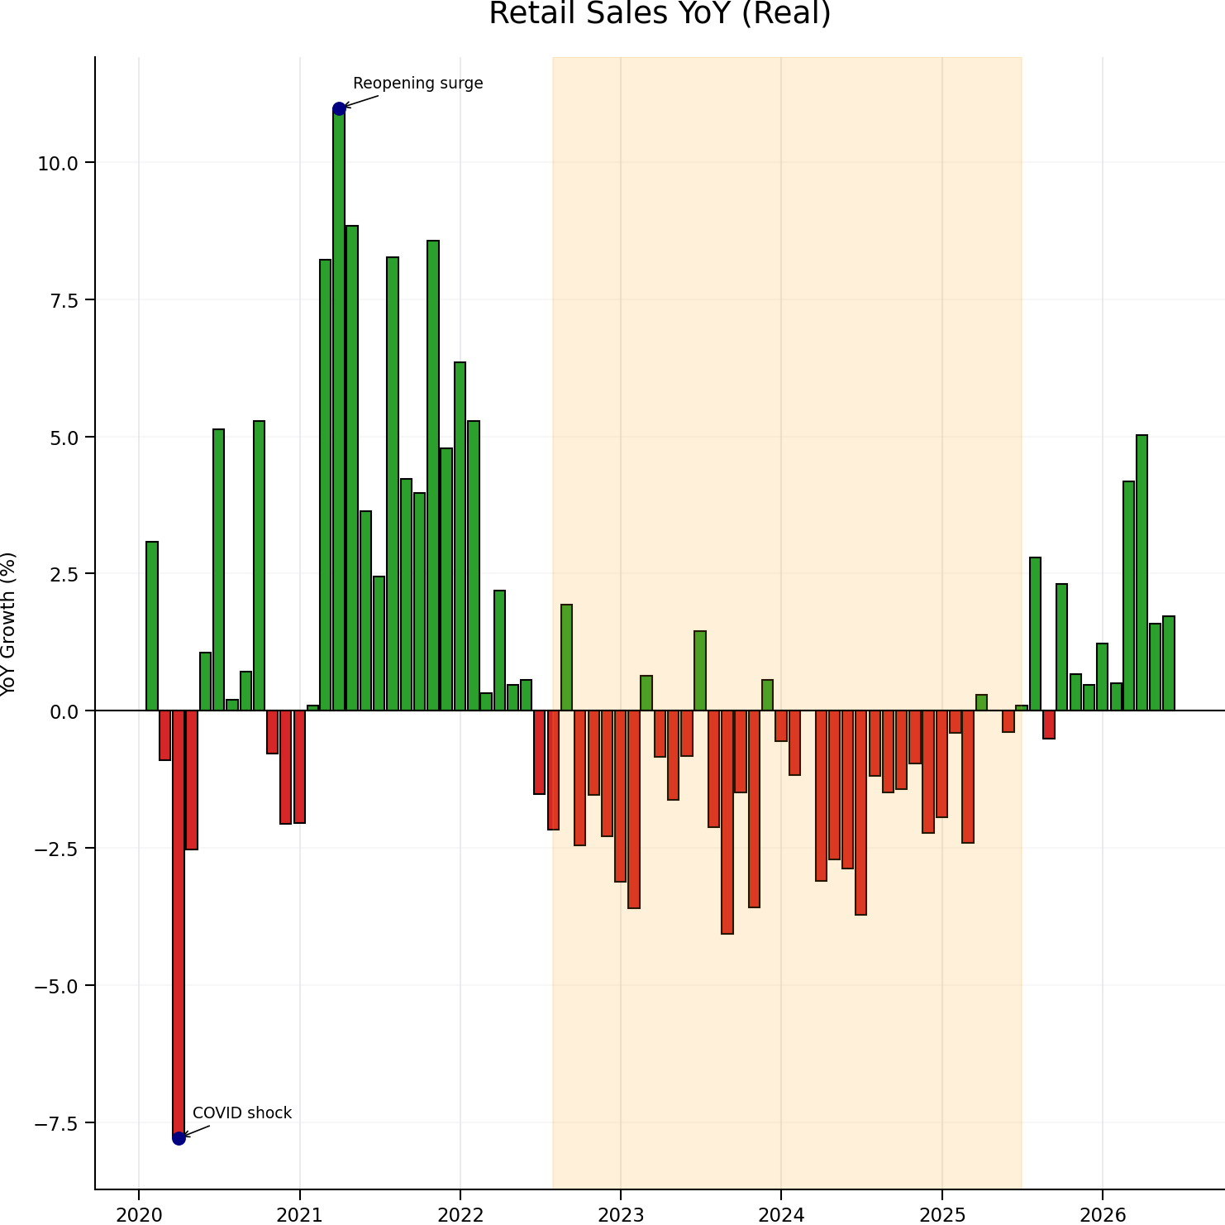
韓國經濟進入黃金週期
貿易順差創下新紀錄
擴張性財政政策
半導體熱潮推動消費復甦
韓國出口額大幅成長。同時，由於原物料供應相對穩定，進口額並未同步大幅增加。
韓國貿易順差擴大至 1,610億美元*，創歷史新高。半导体拉动经常账户盈余占 GDP 超 10%。
歷史上韓國財政政策通常較為保守，但現任政府提出(Priming the pump) 概念。
2026年政府預算達到 728兆韓元，年增幅 8.1%。2027年預算預計亦將維持相近增幅。
Covid之后，強勢美元加上消費者信心不足、家庭負債偏高等結構性因素，零售表現不佳。
自2H25起，韓國零售額逐步擺脫壓力，並於2026年3月錄得 5.0% 的年增率。
出口高速成長、進口維持穩定，韓國擺脫貿易赤字*
韓國財政自 COVID-19 疫情後，已由盈餘轉為赤字*
韓國零售業走出長期萎縮趨勢*
28
資料來源：^彭博，截至 2026/06/30。
28
南方東英資產管理

Slide 29
股市大漲帶動首爾房價和韓國出生率提升
截至2026年3月，韓國出生人口已連續21個月同比正增長：一季度合計新生7.5萬人，同比增長14.8%，創近7年新高；與此同時，首爾房價指數自2024年6月以來的漲幅也遠超全國平均水準。
企業的週期性利潤正快速轉化為居民現金流：2026年一季度韓國實際國內總收入(GDI)增速高達13.2%，反映晶片價格上漲對購買力的提振遠超實際產出增長。以SK海力士為例，其員工2025年人均獎金約1.4億韓元(約65萬元人民幣)，獎金與工資的增長直接轉化為購買力。
首爾房價2024年以來快速增長
韓國出生率從2023年以來持續回升
2026年3月
資料來源：wind
南方東英資產管理
29

Slide 30
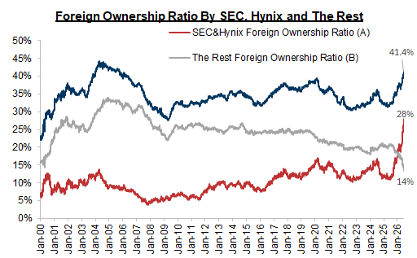
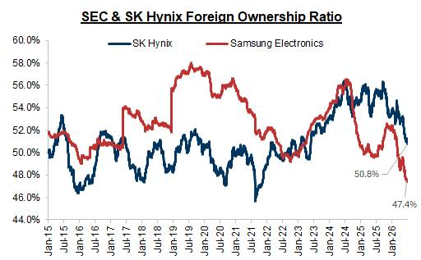
韓國資金流：外資短暫流出，本地機構和個人持續流入
從KOSPI海外投資人占比來看，近幾年KOSPI海外投資者占比趨勢性上升，目前持有約40%的韓國國內市場。但若剔除前兩大存儲芯片企業，其餘標的的韓國持股比例僅爲14%。
三星電子今年的回購規模可能高達40萬億韓元以上（約半導體部門年度營業利潤的12%）。若將今年全年兩家內存股的回購額一幷計算在內，總規模約爲100萬億韓元。雖然尚未確定具體回購時間，但任何市場回調日都將爲企業提供良好的買入機會。
外資持股集中在三星電子和SK海力士
三星電子與SK海力士外資持股比例走勢
資料來源：Goldman Sachs，截至2026/6/30
南方东英资产管理
30

Slide 31
韓股散戶主導：強平金額階段性出清，待入市保證金仍充足
截至5月，韓股成交額中個人投資者占比達46%，顯著高於海外投資者（34%）和本地機構投資者（20%）；橫向對比看，2025年美股成交中散戶占比僅約20%，凸顯韓股散戶主導的市場結構 。
以6月25日為例，強制平倉金額25日下降631億韓元至477億韓元，強平規模/委託買賣未收款比例3.5%。
待入市保證金仍高達127萬億韓元（約126.6萬億），處於歷史99%分位元，顯示散戶後續可動用資金充足。
強制平倉金額及占比
待入市保證金（剔除場內衍生品交易保證金）
資料來源：華泰研究
南方東英資產管理
31

Slide 32
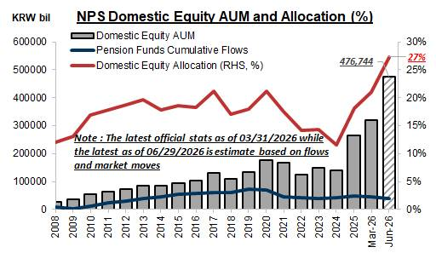
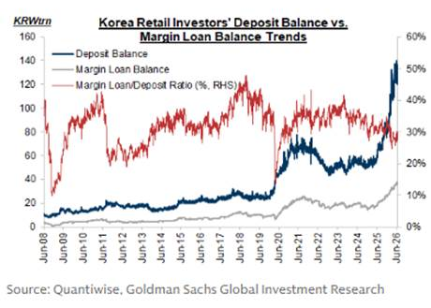
韓國本地資金：槓桿ETF風險可控，散戶仍有充足增持空間
國民年金NPS再平衡導致的拋售壓力有限。NPS理事長表示政府仍希望養老基金成爲國內股市需求基礎擴大的組成部分，NPS不太可能激進拋售。
目前韓國散戶投資者持有國內股票11%，存款與融資餘額之比處于健康水平，且持有2000億美元美股可隨時變現；國內散戶持倉僅占全球/韓國ETF管理規模的2%/10%以下，杠杆ETF風險相對可控。
股票杠杆ETF與融資餘額合併計算，兩者合計占自由流通市值的比例約為2%，明顯低於2015年中國融資餘額占自由流通市值9.6%的歷史高點。
NPS股票配置觸及27%逼近上限，市場擔憂再平衡拋售
韓國散戶存款餘額的增長速度快于融資貸款餘額，導致兩者的相對比率下降
資料來源：Goldman Sachs，截至2026/6/30

Slide 33
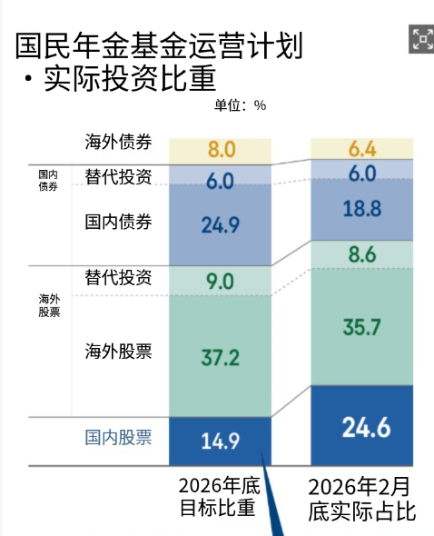
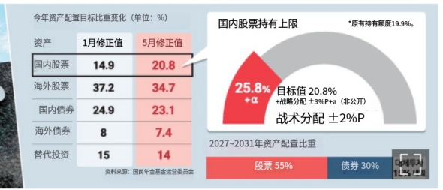
韓國國民年金基金（NPS）國內股票配置迎來重大利好
作爲全球頭部養老基金，韓國國民年金基金NPS截至2026年5月初總規模約1,700萬億韓元（約1.16萬億美元），是韓國資本市場最重要的機構投資者之一。
5月28日，NPS基金委已確認將國內股票配置目標從14.9%上調至20.8%，幷同步推進再平衡豁免和相關配置規則調整，以避免機械性賣壓衝擊市場。此次上調意味著NPS對本土市場的支撑力度進一步增强，尤其對KOSPI權重股以及三星電子、SK海力士等半導體龍頭形成明顯利好。
同時，海外股票配置被下調，也體現出資金回流本土市場的傾向更加明確，有助于提升市場流動性、增强股市基礎，整體構成韓國資本市場的重要利好。
國內股票當前配置
國民年金基金調整權益配置，國內股票權重上調
資料來源：財聯社，韓國國民年金基金
南方东英资产管理
33

Slide 34




韓國掌握全球半導體供應鏈關鍵環節
三星和SK海力士 – 韓國兩大半導體巨頭
韓國在全球半導體行業舉足輕重，其半導體出貨量和研發支出占銷售額比例乃全球（除美國外）最高。韓國正投資4700億美元在首爾郊外打造一個半導體“超級集群”，力爭在晶片生産領域占據主導地位。
三星和SK海力士是韓國最大的半導體公司，也是全球晶片産品收入排名前五的半導體供應商中僅有的兩家亞洲公司。
韓國在全球（除美國）半導體産業中占有最大市場份額^
以2024收入計算，三星和 SK 海力士是全球最大的亞洲半導體公司#
尤其是韓國在存儲領域占據主導地位
75%
全球DRAM市場份額*
68%
全球HBM市場份額*
資料來源：^SIA, 2024. *Counterpoint, 2025Q4. **TrendForce 2024. 高頻寬記憶體（HBM）。#Gartner. 不包括半導體代工企業，僅統計半導體産品的銷售額。
南方东英资产管理
34

Slide 35
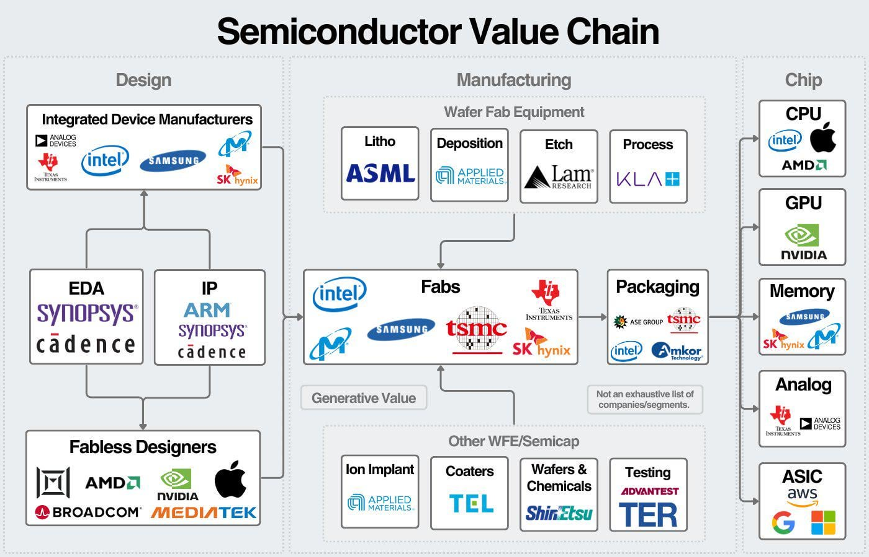
存儲芯片是做什麽的？
存儲芯片位于半導體産業鏈（設計、製造、封裝）的中游器件環節: 是芯片三大類（邏輯、存儲、模擬）中與邏輯幷列的核心大類，約占全球半導體市場的四分之一到近三成，承擔數據的暫存與長期保存職能。
數據存儲，AI半導體領域的“新石油”。
資料來源：WSTS
南方东英资产管理
35

Slide 36
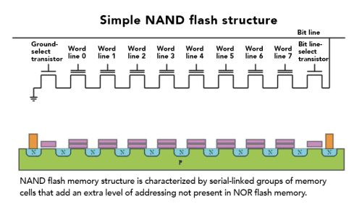
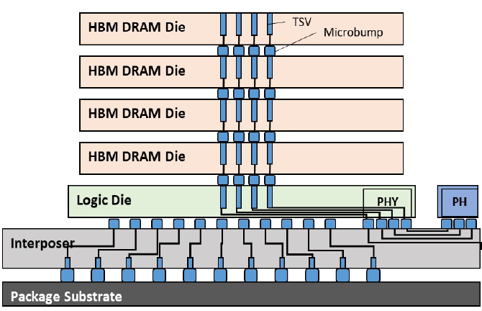
存儲芯片主要有哪幾類?
類別 | 是否斷電保存 | 主要載體/用途 | 關鍵特徵 | 一句話總結 | 代表公司
NAND （～40%） (Negative AND) | 是 | SSD、UFS/eMMC、存儲卡 | 容量最大、性價比高； | 裝得多、當硬盤/手機主存 | Kioxia/ Western Digital/ SanDisk/ 長江/長鑫存儲
DRAM （～60%） (Dynamic Random Access Memory) | 否 | DDR、計算機/手機/服務器內存 | 帶寬高、容量大、需刷新；系統運行的“工作內存” | 跑得快、做計算機服務器系統內存 | Samsung/ SK Hynix/ Micron
HBM (High Bandwidth Memory) |  | AI加速器、GPU、HPC | 超高帶寬、貼近算力芯片堆棧封裝；成本高、容量相對有限 | 跑得更快、爲AI/HPC打造的超高速內存
資料來源：MS Research
南方东英资产管理

Slide 37
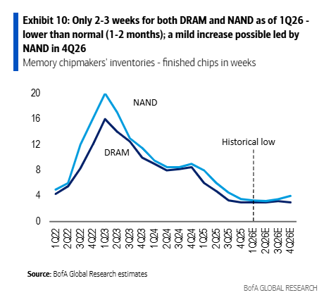
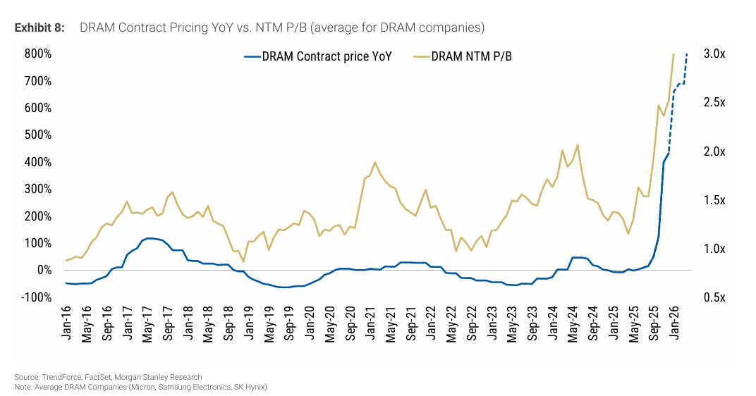
存儲芯片行業發生了什麽？
供給短缺， 庫存周期顯著變短！26Q1 DRAM 芯片的平均庫存周期已降至2-3周（歷史最低），遠低于去年同期的 10 周和 2023 年初的 31 周。 2026年HBM基本已被提前賣完。
AI需求繁榮，史無前例的超級周期！同時恰逢傳統數據中心更新換代周期，加上蘋果等個人設備銷量超預期，這共同加劇了HBM和非HBM內存芯片的供應緊張，幷推高了存儲芯片價格。
存儲芯片行情啓動晚于設計/上游設備，因爲通常去庫存慢，價格滯後，現在提價真正落地，EPS將持續顯著提升
三星、海力士把産能更多投向高毛利HBM/服務器DRAM，擠壓了傳統DRAM/NAND供給，形成全面漲價
資料來源：MS Research, BofA
南方东英资产管理
37

Slide 38
存儲芯片: TAM持續擴張，AI相關成爲最大增長動力
存儲TAM持續擴張，AI相關需求占比快速提升，成爲推動行業長期增長的核心增量來源
行業供需缺口短期難解，算力需求增速持續快于出貨，2026–27年底將維持偏緊格局
DRAM/NAND市場高度集中，頭部廠商寡頭格局穩固，先進制程與封裝投入高，行業壁壘很難被打破
DRAM+NAND市場規模預測
存儲DRAM和NAND中AI價值量的占比
數據來源：JPM，南方東英

Slide 39
存儲：行業供需偏緊，格局穩固壁壘高
存儲TAM持續擴張，AI相關需求占比快速提升，成爲推動行業長期增長的核心增量來源
行業供需缺口短期難解，算力需求增速持續快于出貨，2026–27年將維持偏緊格局
DRAM/NAND市場高度集中，頭部廠商寡頭格局穩固，先進制程與封裝投入高，行業壁壘很難被打破
DRAM供需差
DRAM市場市占率
NAND供需差
NAND市場市占率
数据来源：JPM，南方东英

Slide 40
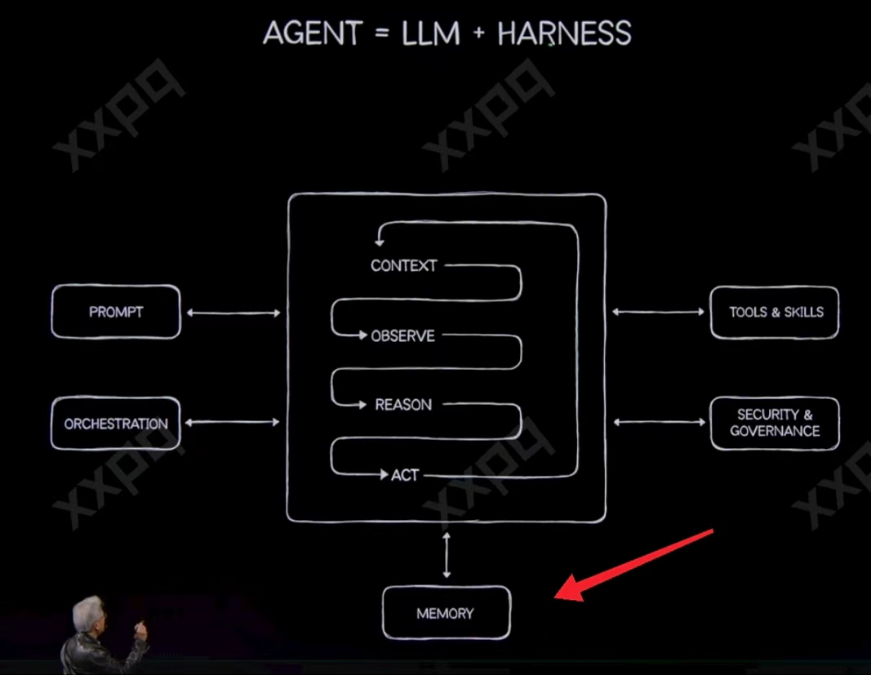
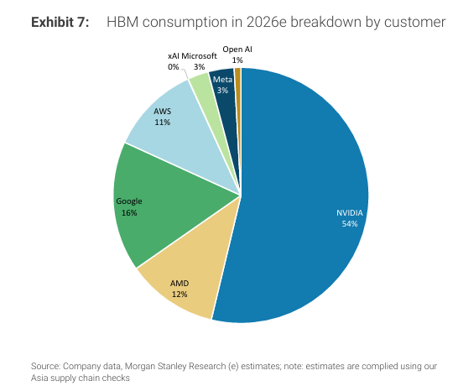
存儲HBM芯片作爲核心部件，在GPU/TPU和CPU中均存在重要地位
GPU/TPU和CPU都需要HBM作爲內存支持，高需求中短期難以撼動
各家TPU的迭代，推動HBM需求飈升： Google TPU V6->7 和 Trainium2->3 HBM 容量翻倍，HBM3/4依舊是核心稀缺品
資料來源：摩根斯坦利研究，BofA, NVIDIA
南方东英资产管理
40

Slide 41
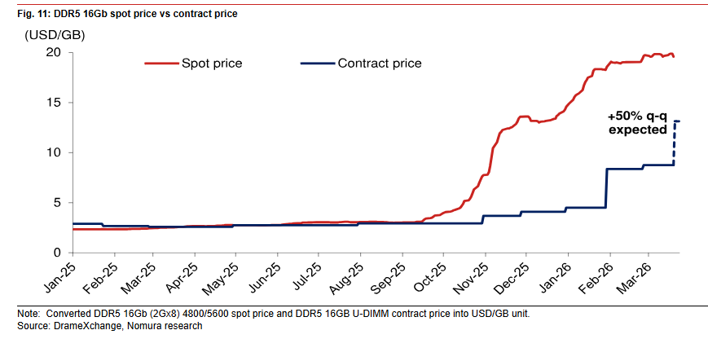
周期估值體系改變：長協戰略LTA
LTA長協正在顛覆存儲行業傳統的短周期定價模式。存儲廠商希望長協鎖定中長期盈利，下游客戶通過長協獲得穩定價和量供應，雙方均有意願推進長協。
Ca­p­ex邏輯也發生變化，存儲廠從先生産再等買家的現貨模式，變成了以銷定産的類代工模式—收入確定性大幅提升，周期性被大幅燙平。
進展：SK Hynix正與MSFT和GOOG等美國科技巨頭就鎖定3年DDR5和HBM供應的DRAM長協進行最後協商，合同期將從2026年開始
DRAM Spot 和 Contract 價格對比
長協LTA形成估值新模式
維度 | 主要廠商 | LTA重點 | 近期漲價情况
戰略核心 | 三星 (Samsung) | 要求主要新合同簽訂3-5年LTA；正與AMD、微軟、穀歌進行談判 | 2026年Q1：DRAM合同價格暴漲100% 2026年Q2：在Q1基礎上再漲30%
 | SK海力士 (SK hynix) | 與穀歌進行5年LTA談判（通用DRAM）；正與微軟洽談DDR5多年期協議 | 據報道正在通知新的季度/半年度合同漲價
 | 美光 (Micron) | 已簽16份SCA: 其中14份對應約1000億美元RPO; 覆蓋3-5年、含take-or-pay/預付款 | 確認DRAM/NAND定價持續强勁
新合同 模式 | 存儲器廠商；超大規模雲服務商和大型科技公司 | • 長期預先約定定價和數量 • 下行保護機制 • 預付款條款 (30%或以上) | 設立價格下限以避免下行波動，幷在供應過剩期間保護利潤率
資料來源：野村，公司官網
南方东英资产管理
41

Slide 42
周期估值體系改變：長協戰略LTA
台積電：2015年之前，台積電也被當作重資産周期股，用P/B估值。2014年台積電拿下蘋果獨供合同之後，需求能見度提升，機構投資者開始切換到P/E框架。此後台積電的市盈率在10-30倍區間運行，均值約17倍。
本輪存儲長協框架與傳統框架顯著不同
 | 傳統長協框架 | “增强”長協框架
時長 | 季度、年度 | 通常3-5年 （2（3）年固定+3（2）年浮動）
量 | 靈活調整 | 承諾分配
價格 | 靈活調整 | 固定公式，重要參數包括價格範圍、最少價格、領口價格等.
客戶承諾 | 限額罰款，綁定相對較弱 | 預付款、抵押、財務投資承諾、産能共建等
對供應商益處 | 部分需求能見度 | 收入能見度、盈利保護、前置現金流入，增强産能規劃
數據來源：公司公告，Morgan Stanley，南方東英
南方东英资产管理
42

Slide 43
産能受限：潔淨室與擴産落地瓶頸
目前供給瓶頸的核心卡點在潔淨室（建設周期1年半以上），其重投資、長周期的屬性决定了短期內無法彎道超車
擴産落地提前，底層邏輯清晰：在簽署長單成爲標配的當下，誰先把潔淨室跑通投産，誰就鎖定未來短中期的訂單和定價權。
各工廠 DRAM 月産能規劃（2026-2027E）
M15X（清州）
第二潔淨室設備導入提前
提前2個月（從27年5月提前至3月）
滿産增加9萬片DRAM/月
生産的DRAM主要用于HBM製造
(Monthly average wafer starts, 000' units )
Fab Name | Location | Production | 1Q26 | 2Q26E | 3Q26E | 4Q26E | 1Q27E | 2Q27E | 3Q27E | 4Q27E
DRAM Capacity-by factories
M8 | Chengju, Korea | DRAM | 10 | 10 | 10 | 10 | 10 | 10 | 10 | 10
M14 | Icheon, Korea | DRAM | 170 | 160 | 160 | 160 | 160 | 160 | 160 | 160
M15X | Chengju, Korea | DRAM | 10 | 30 | 50 | 80 | 90 | 90 | 90 | 90
M16 | Icheon, Korea | DRAM | 200 | 210 | 210 | 210 | 210 | 210 | 210 | 210
C2 | Wuxi, China | DRAM | 100 | 100 | 100 | 100 | 100 | 100 | 100 | 100
C2 expansion fab | Wuxi, China | DRAM | 90 | 90 | 100 | 100 | 100 | 100 | 100 | 100
Yongin fab | Yongin, Korea | DRAM | - | - | - | - | - | - | 5 | 10
DRAM Capacity-Total
Total | - | DRAM | 580 | 600 | 630 | 660 | 670 | 670 | 675 | 680
龍仁半導體集群
1號廠潔淨室: 2027年5月 → 3月
次代半導體生産集群，應對存儲需求增長
資料來源：公司官網，産能預測數據來自高盛
南方东英资产管理
43

Slide 44
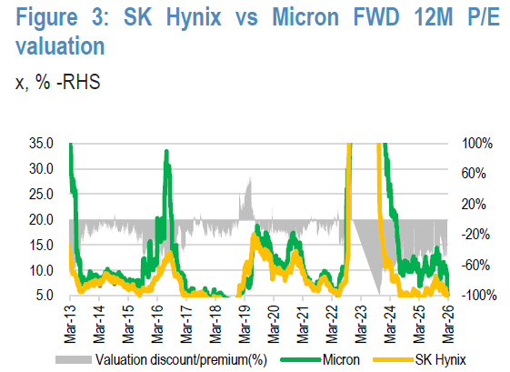
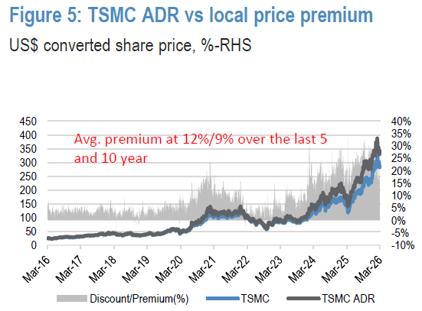
近期催化：SK 海力士美國ADR上市有望實現估值重構
時間綫：7月10日ADR在納斯達克挂牌交易；7月14日完成投資者認購繳款；7月29日ADR對應的底層普通股正式上市流通。
本次新股DR對應普通股上限255.5萬股，總募資45.45萬億韓元（約294億美元 ）。1份ADR兌換0.1股SK海力士普通股。
全部募集資金僅用于産能擴産，分別爲韓國龍仁半導體園區Y1晶圓廠新建、清州P&T7先進封測廠房與設備配套、EUV光刻機相關産綫及配套設施建設。
完成ADR上市，有望納入納斯達克100與費城半導體指數，縮小與美國龍頭美光的估值差距，實現現有估值重塑。
SKH vs. Micron FWD P/E 估值對比
參考TSMC, 美股流動性將帶來正股Premium
過去5年平均值在25%
資料來源：Bloomberg
南方东英资产管理
44

Slide 45
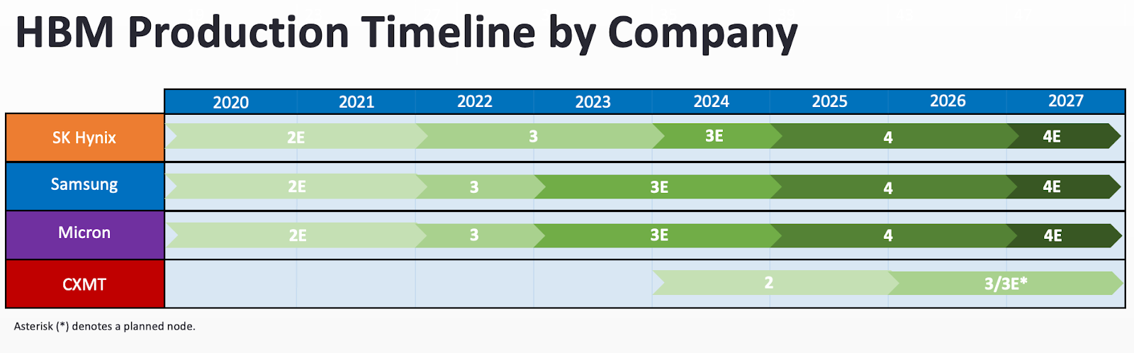








長鑫存儲，不同路徑下的競爭格局
SK海力士、三星、美光運用EUV推進至1c/1d、主攻HBM3E/4/4E 與DDR5高端市場，長鑫依托DUV量産DDR4/部分DDR5，初涉HBM，整體工藝仍落後1–2代、以低價通用內存爲主。
SK海力士、三星、美光憑藉HBM深度綁定英偉達及全球雲廠商，掌握高端內存定價權，成爲AI超級周期的確定性受益者；長鑫則專注“國産替代+內需驅動”，服務本土中端消費與通用DRAM市場，著眼于國內供應主導權，在競爭維度上形成錯位。
全球DRAM市占排名, 3家存儲巨頭合計占約90%市場份額
長鑫存儲HBM落後1-2代
客戶結構存在分化：長鑫聚焦國産內需消費， 3家存儲巨頭專注AI産業鏈
厂商 | 主要客户
資料來源：UBS, Digitimes
南方东英资产管理
45

Slide 46
AI産業鏈：AI半導體産業鏈相關行業（MLCC，TCB）市場顯著增長
與三星/海力士共享半導體景氣周期
除了存儲芯片業務，韓國在AI硬件産業鏈的其他關鍵節點也占據領先地位，受益于本次AI浪潮
韓美半導體是全球HBM熱壓鍵合設備（TC Bonder）龍頭，市占率71.2%。作爲SK海力士與三星電子HBM産綫的核心設備供應商，直接受益于AI算力需求驅動的HBM擴産周期。
MLCC市場由日韓廠商主導，三星電機作爲全球第二大供應商，直接受益于AI服務器對MLCC需求量80-440倍的爆發式增長。
TCB市場占比拆分
AI服務器對MLCC的需求呈現倍數上升
日韓在MLCC市場（尤其是高端部分）占據主要地位
設備類型 | MLCC用量(顆) | 對比倍數
普通智能手機 | 約1,000 | 1x(基準)
5G智能手機 | 約1,500-2,000 | 1.5-2x
傳統服務器 | 約4,000-5,000 | 4-5x
電動汽車(整車) | 約10,000-15,000 | 10-15x
AI服務器 GB200 | 約80,000 | 80x
AI服務器 GB300 | 約440,000 | 440x
資料來源：TechInsights，TrendForce、UfCapacitors，JP Morgan
南方东英资产管理
46

Slide 47
韓國個股介紹：三星電機 & 韓美半導體
與三星/海力士共享半導體景氣周期
三星電機（009150 KS；YTD：+226%）
韓美半導體（042700 KS；YTD：+190%）
AI基礎設施的"賣水人"——從MLCC到玻璃基板，覆蓋AI芯片封裝全鏈條
TC鍵合機全球龍頭，直接綁定SK海力士/NVIDIA AI算力需求
三星集團旗下核心電子元器件企業，主營MLCC（多層陶瓷電容器）、IC封裝基板和攝像頭模組。公司是全球MLCC市場前三的供應商，在AI浪潮中，高端服務器對高規格MLCC需求大增，IC封裝基板業務也受益于AI芯片先進封裝需求爆發。
韓美半導體是韓國領先的半導體封裝設備企業，在HBM封裝核心設備領域具有突出競爭優勢。隨著SK海力士、三星大幅擴産HBM以滿足AI芯片需求，公司作爲關鍵設備供應商直接受益。HBM擴産周期的持續性爲公司業績增長提供了較高的確定性。
收入及利潤表現（KRW trillion）
收入及利潤表現（KRW trillion）
資料來源：彭博，截至2026年4月
南方东英资产管理
47

Slide 48
AI産業鏈：AI數據中心需求帶動變壓器需求快速上升
AI浪潮中的受益者
AI訓練和推理需要海量算力，而算力的背後是巨大的電力消耗。一個大型AI數據中心的功率需求可達數百兆瓦甚至GW級別，相當于一座中小型城市的用電量。
根據摩根士丹利預計，2024年至2027年數據中心電力消耗的複合年增長率將達到25%；到2030年，數據中心將占美國電力需求增長的約75%。
受益于AI數據中心電力需求爆發，韓國變壓器出口量價齊升，三家韓國變壓器企業EBITDA Margin不斷提高。
數據中心電力需求快速上升，其中AIDC爲主要增量
變壓器爲數據中心主要限制因素
韓國變壓器企業EBITDA Margin不斷提高
數據中心電力缺口（TWh）
亞洲
CAGR：23%
美國
CAGR：23%
資料來源：Morgan Stanley，彭博
南方东英资产管理
48

Slide 49
韓國個股介紹：曉星重工 & LS Electric
AI浪潮中的受益者
曉星重工（298040 KS；YTD：+121%）
LS Electric（010120 KS；YTD：+200%）
AI數據中心電力基礎設施核心供應商，全球變壓器市場領先企業
韓國電力設備龍頭，覆蓋從變壓器到配電系統的AI供電全環節
曉星重工是韓國最大的電力設備製造商之一，核心産品爲電力變壓器。AI數據中心對電力需求呈指數級增長，而全球變壓器供不應求、交期大幅拉長，公司作爲頭部供應商持續受益。
LS Electric是韓國領先的綜合電力解决方案企業，産品涵蓋變壓器、開關設備及配電系統。公司在韓國本土及北美市場均有布局，能够同時捕捉亞洲與美國AI資本開支擴張帶來的雙重增長機遇。
收入及利潤表現（KRW trillion）
收入及利潤表現（KRW trillion）
資料來源：彭博，截至2026年4月
南方东英资产管理
49

Slide 50
風險提示
1. 指數高度集中 + 外資被動拋售
三星 + SK 海力士合計權重接近 60%，權重提升會造成歐美合規基金被動減持；股價越高、被動賣壓越強。
2. 散戶高槓桿放大波動
場內槓桿 ETF、融資交易規模創歷史新高，短期回撤極易觸發保證金追繳。
3. AI 需求邊際降溫尾部風險
若北美雲端資本開支放緩，記憶體晶片價格快速回落將直接衝擊龍頭獲利

Slide 51
免責聲明
本文件所述產品得到香港證券及期貨事務監察委員會（「證監會」）認可。有關認可並不意味著獲得證監會官方推介。​
本文件僅供一般參考，並不構成投資或任何方面的意見，亦不應被視為要約或遊說投資於任何投資產品。如欲獲取投資之意見，請諮詢閣下的專業法律，稅務和財務顧問。​
投資涉及風險。過往的業績數據並不預示未來的業績表現。投資者應仔細閱讀有關基金的銷售文件及產品資料概要，以獲取進一步資料，包括當中所載之產品特色及所有風險因素。投資者不應僅憑本文件作出投資決定。本文件不適用於禁止其分發或發送的司法管轄區。​
所有商標、標識和品牌名稱均屬於其各自所有者。本文件中使用這些商標、標識和品牌名稱，僅用於說明目的，其各自所有者沒有對南方東英或南方東英的金融產品予以認可，或與之存在任何關係。​
本文件並不具法律約束力。南方東英對本文件概不負責，並表明不會就因本文件全部或任何部分內容而產生或因依賴該等內容而引致的任何損失承擔任何責任。本文件並不授予收件人任何使用所載資訊的版權或智慧財產權（不論是直接，或非直接，或暗示）。 在未經南方東英書面同意下，不得複印，分發或複製本文件內之任何資料或任何部分。​
本文件所述產品或面臨地域、市場、行業或投資工具集中風險。相比具有更多元化投資組合的基金，本文件所述產品的價值波動可能更大。​
有關指數提供者免責聲明，請參閱相關基金的發售文件。本文件由南方東英編制，並未經證監會審閱。​
發行人：南方東英資產管理有限公司 Compliance code: : LH2026060401​

